Slide 1
Polsko a architektura renesance

Slide 2
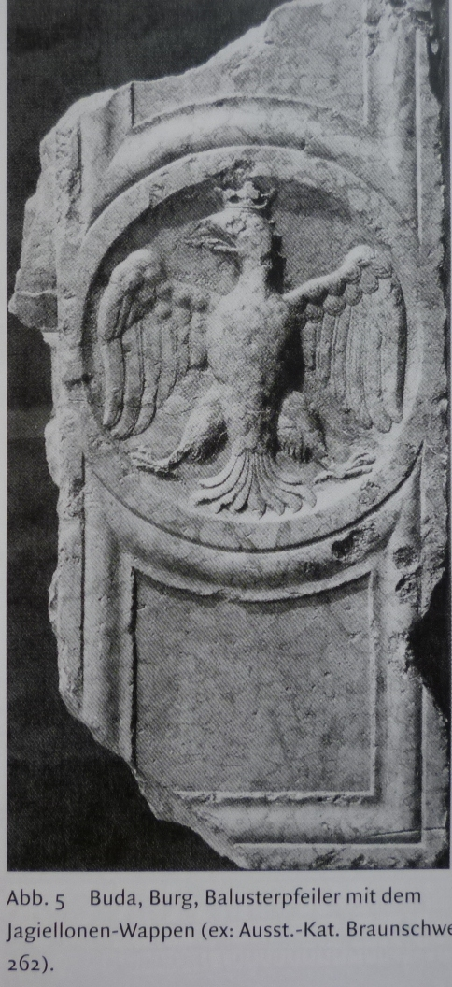
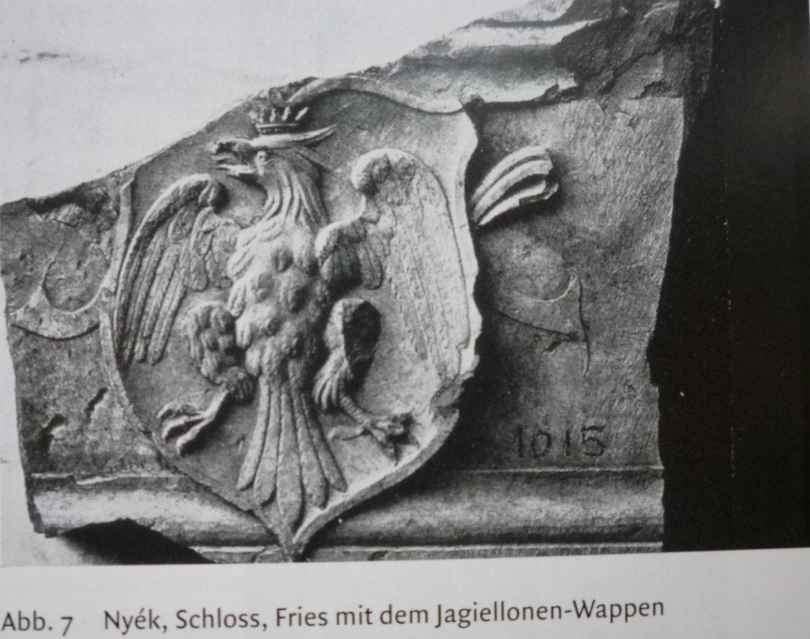
Vladislav Jagellonský v Budě a Visegrádu i Nyéku

Slide 3
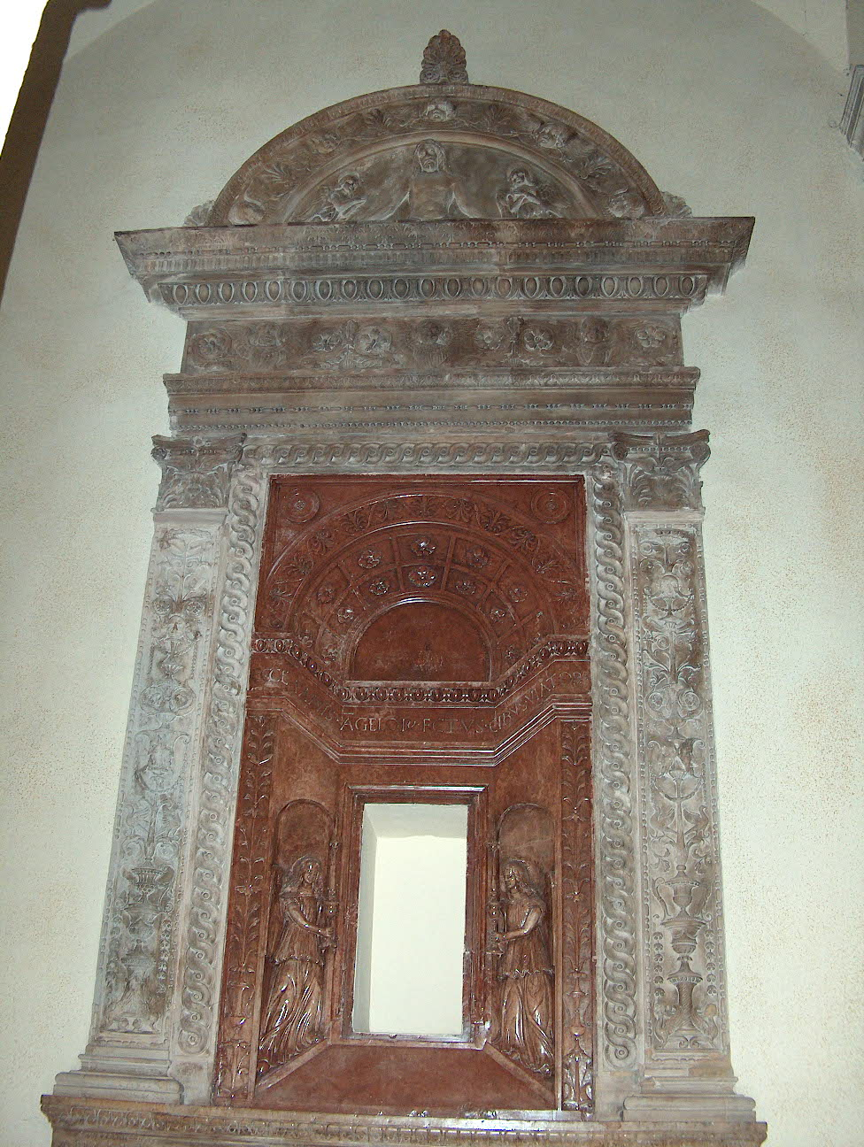
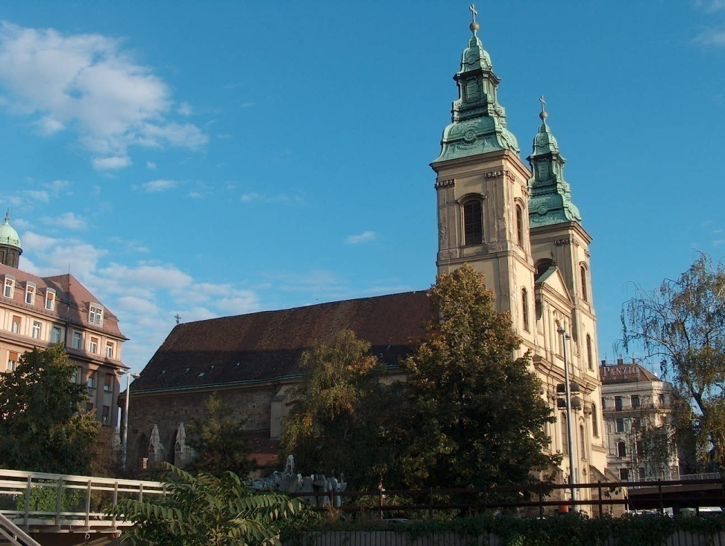
Pešť, Belvárošský kostel, tzv. Nagyrévi tabernákl, 1503-1506

Slide 4
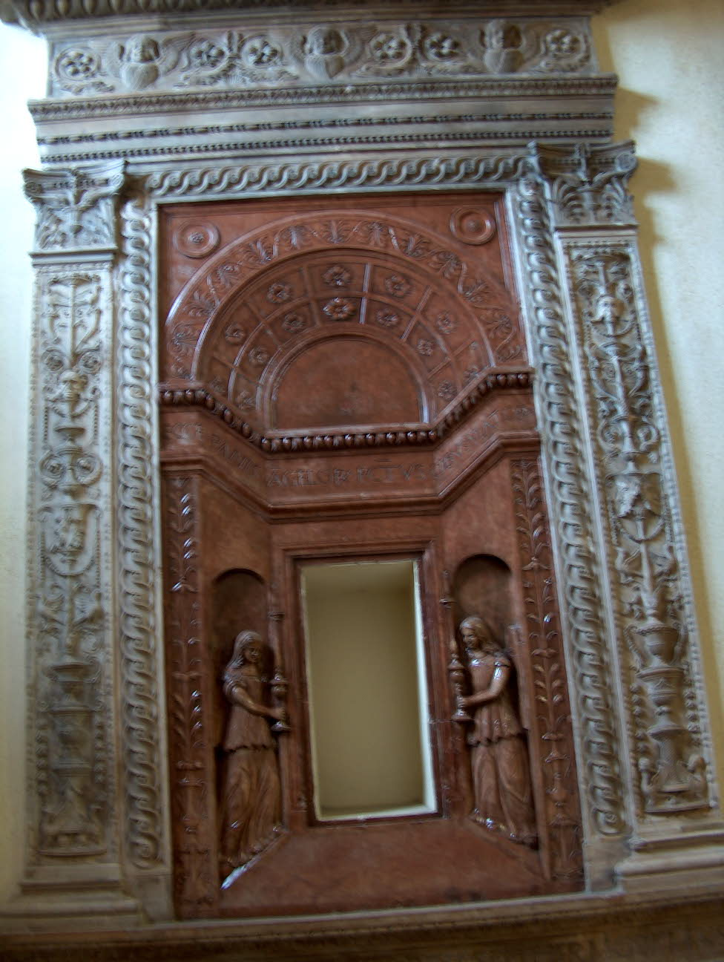

Slide 5
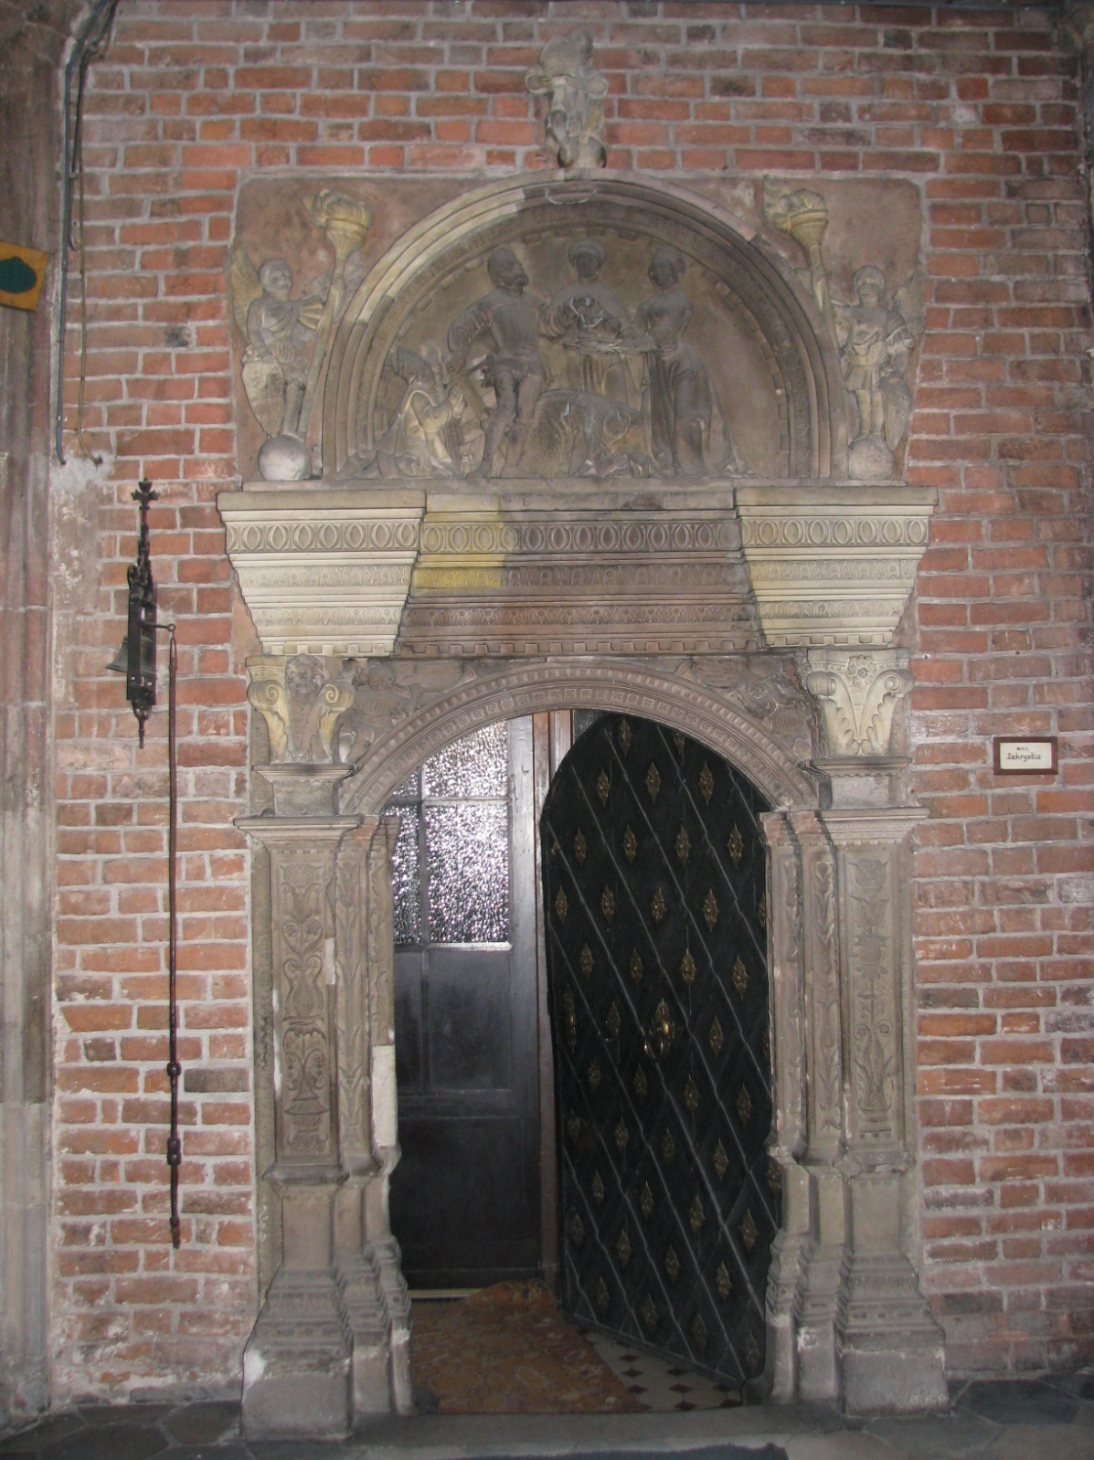
Wocław, katedrála, portál sakristie, objed. Jan V. Thurzo, 1517

Slide 6
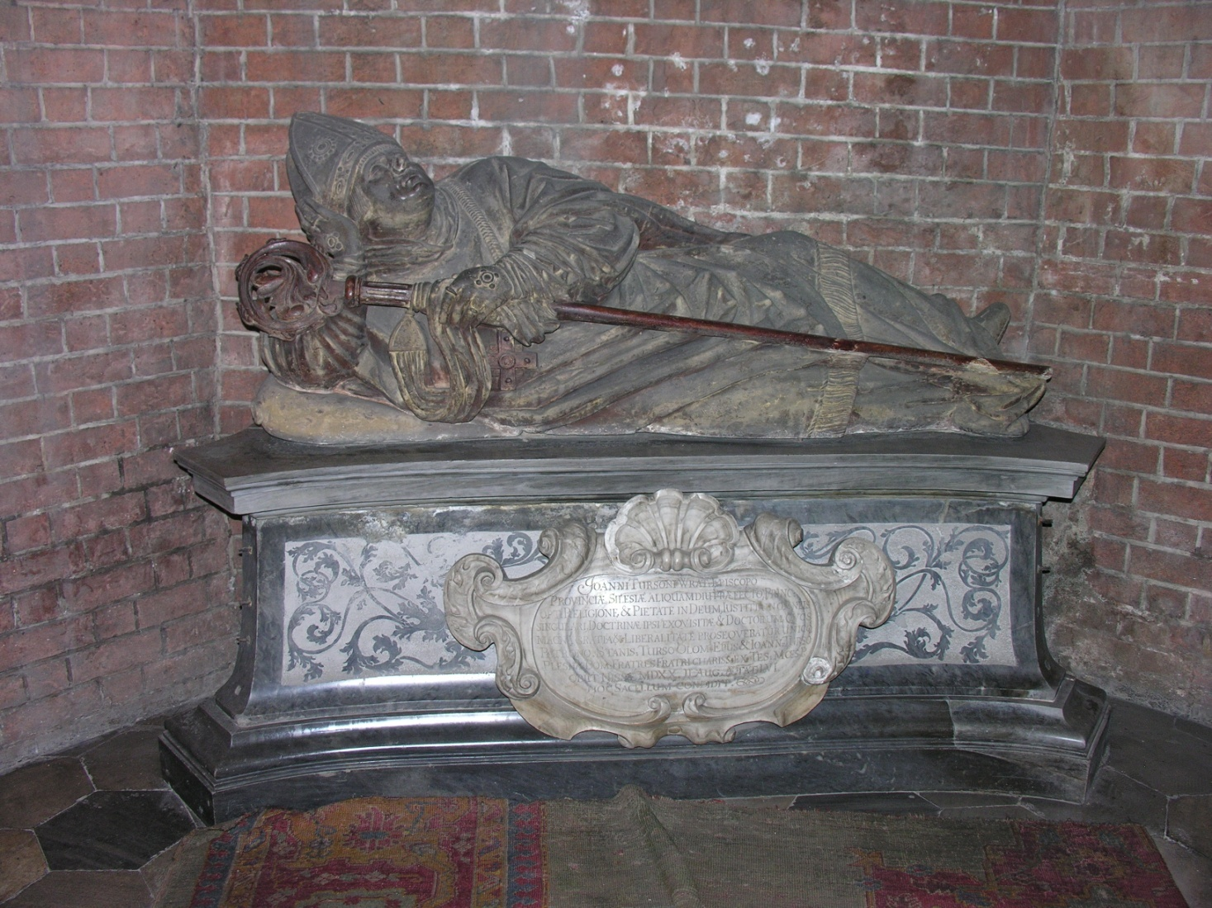
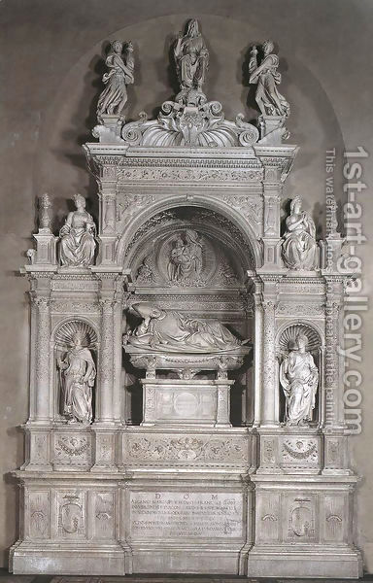
Wroław, Katedrála, náhrobek Jana V. Thurza, Andreas Walter st., 1537
Andrea Sansovino, náhrobek Ascania Sforzy, 1479, Řím, S. Maria del Popolo

Slide 7
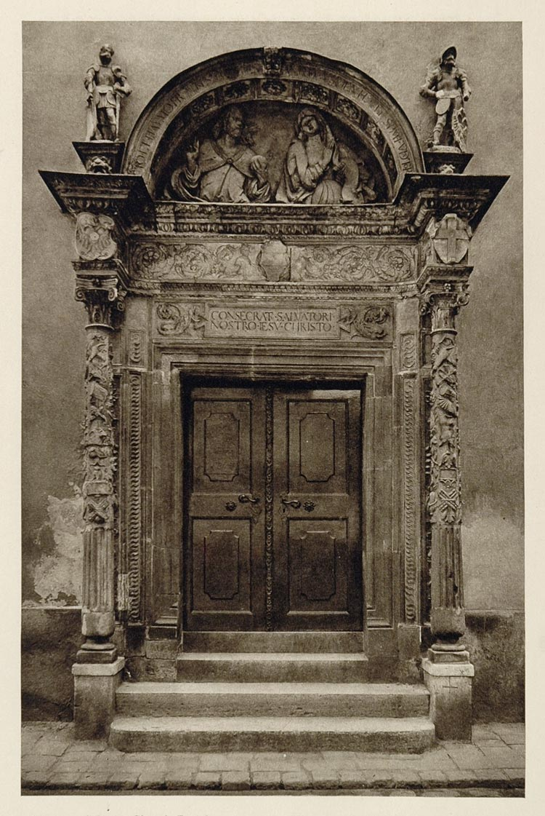
Vídeň, Salvatorkirche, 1520

Slide 8
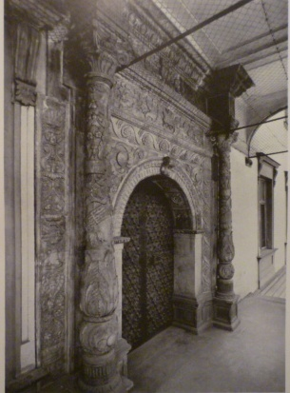
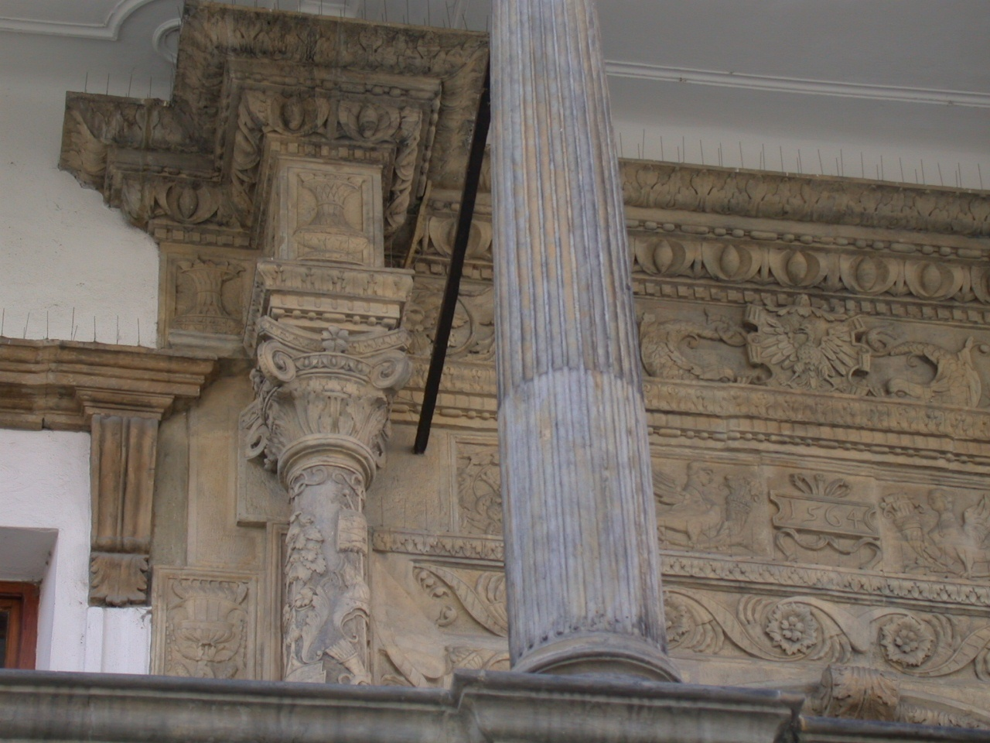
Olomouc, radnice, portál, 1534

Slide 9
Italové na polském královském dvoře
Franciscus Florentinus či Italus
(od 1502 – do 1516)
Mistr Benedikt od 1516
Bartolomeo Berrecci z Pontassieve u Florencie – 1517 - 1537

Slide 10
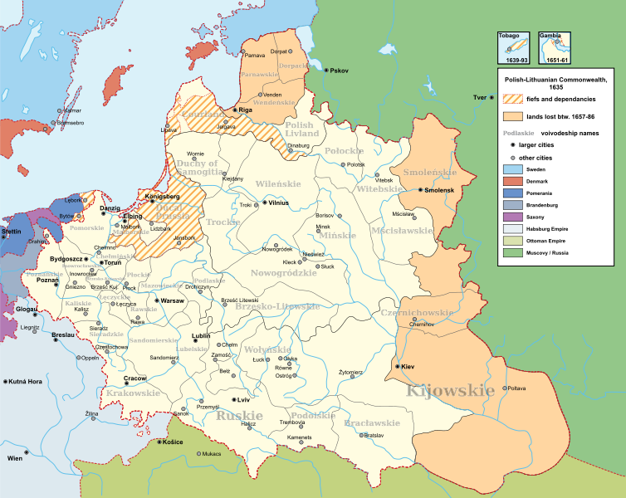
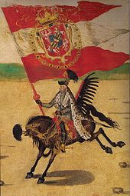
Polsko-litevská unie: 1569-1795

Slide 11
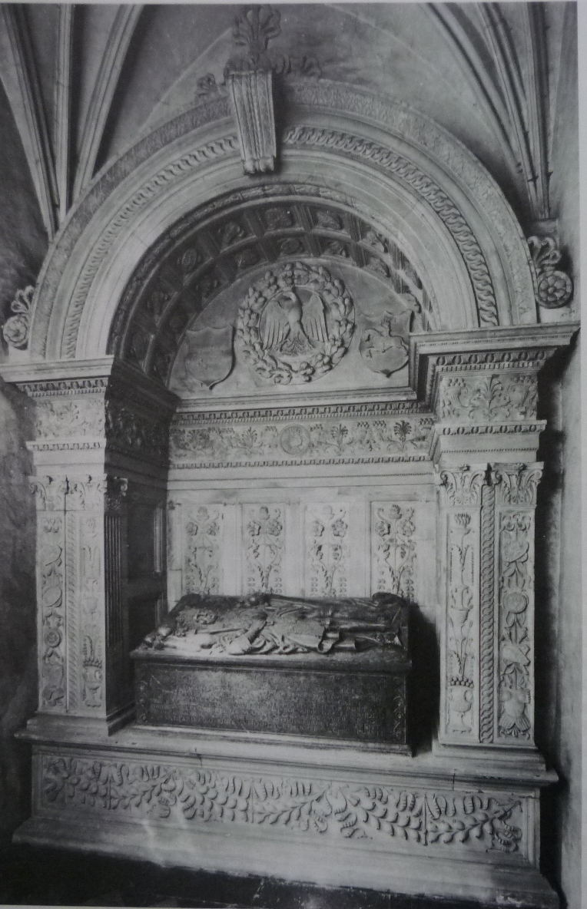
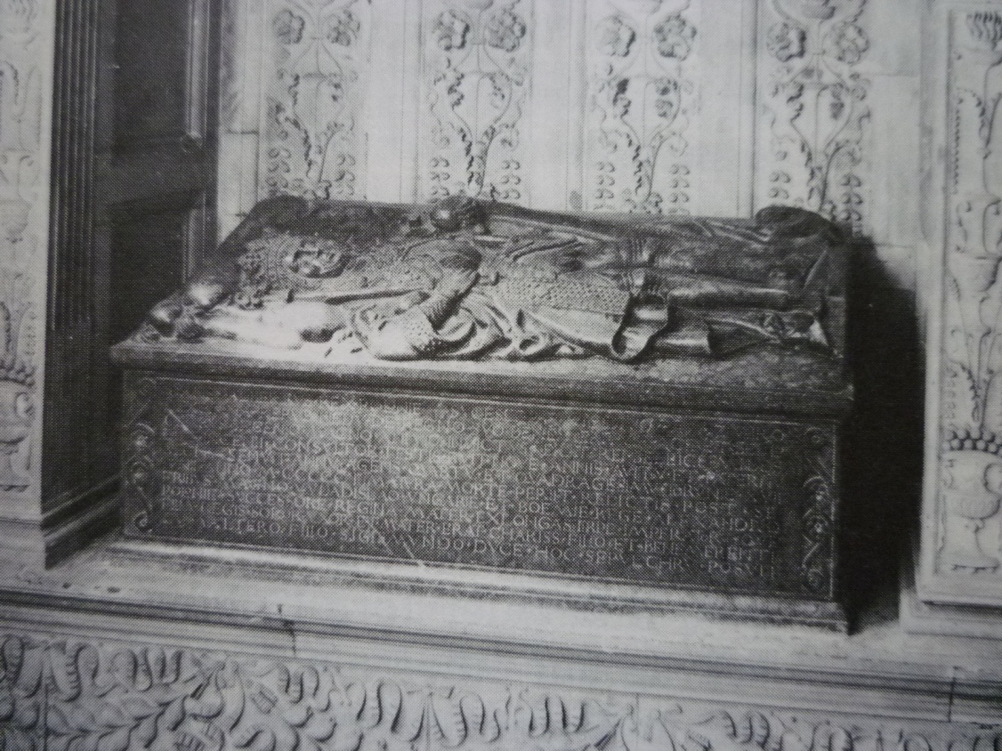
Hrobka krále Jana Olbrachta Jagiella – 1502-05 na Wawelu

Slide 12
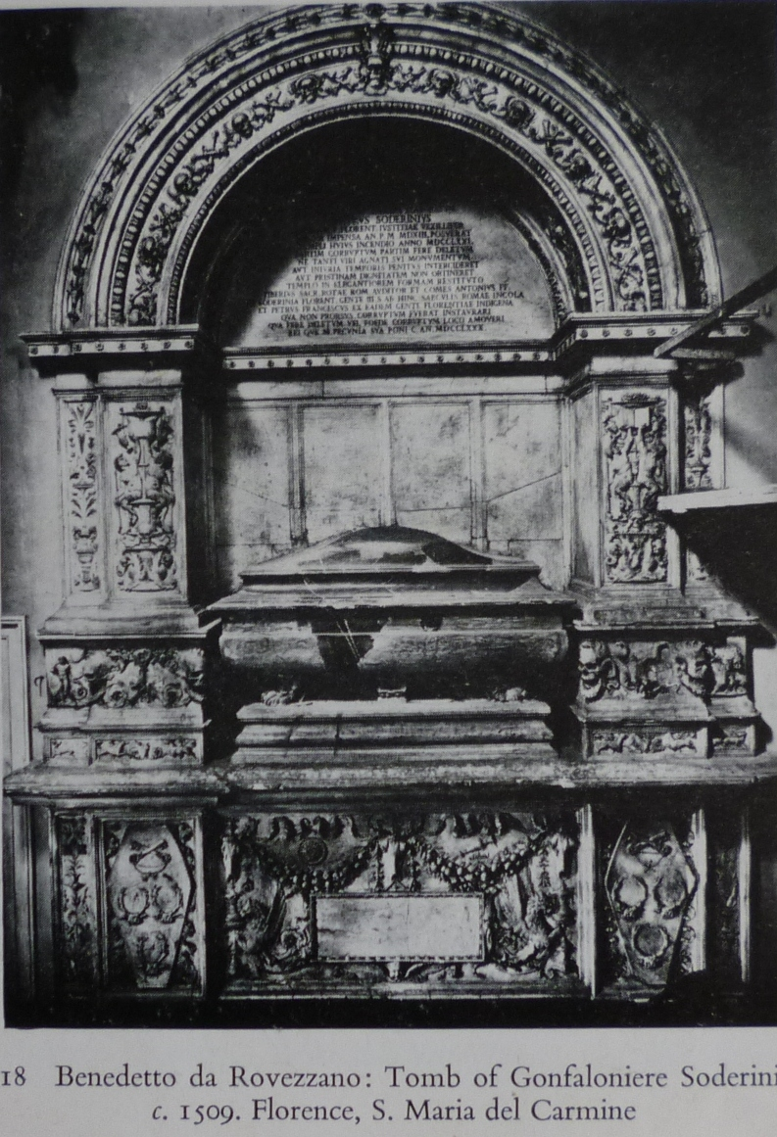
Benedetto da Rovezzano – hrobka Ganfaloniera Soderiniho,
Florencie, S. Maria del Carmine, kolem 1509

Slide 13
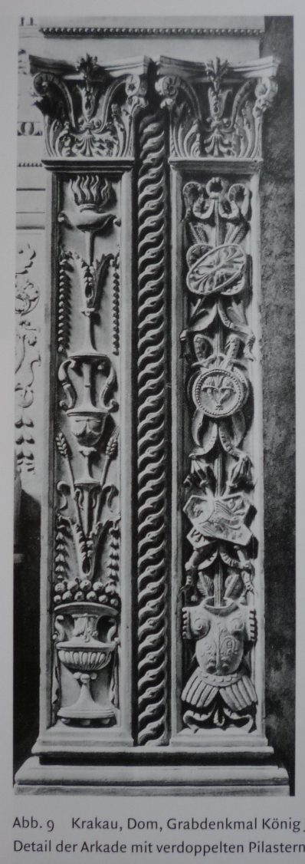
hrobka krále Jana Olbrachta Jagiella – 1502-05 na Wawelu,
detail vlysu pilastru

Slide 14
Benedetto da Rovezzano – hrobka Ganfaloniera Soderiniho,
Florencie, S. Maria del Carmine, kolem 1509
Hrobka krále Jana Olbrachta Jagiella – 1502-05 na Wawelu

Slide 15
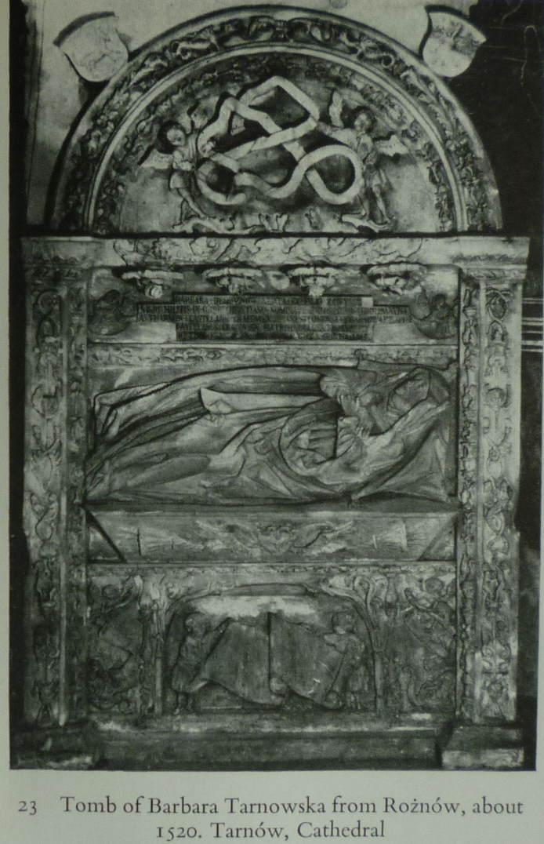
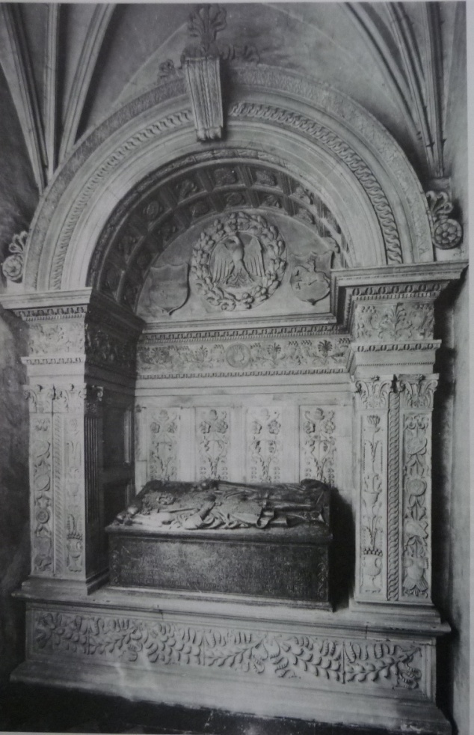
Tarnów, náhrobek matky Jana Tarnowského – Barbary z Roznówa –po 1517

Slide 16
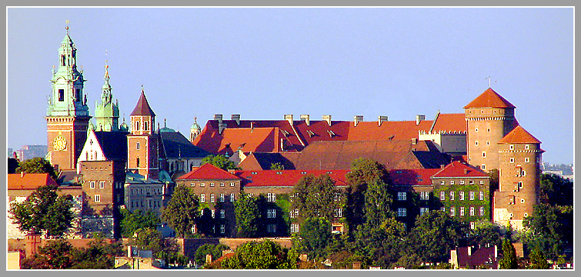
Krakov, Wawel

Slide 17
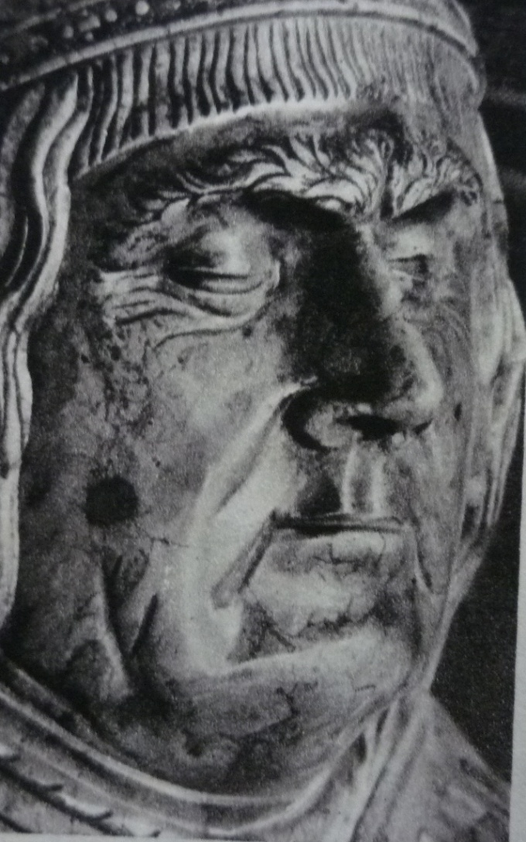
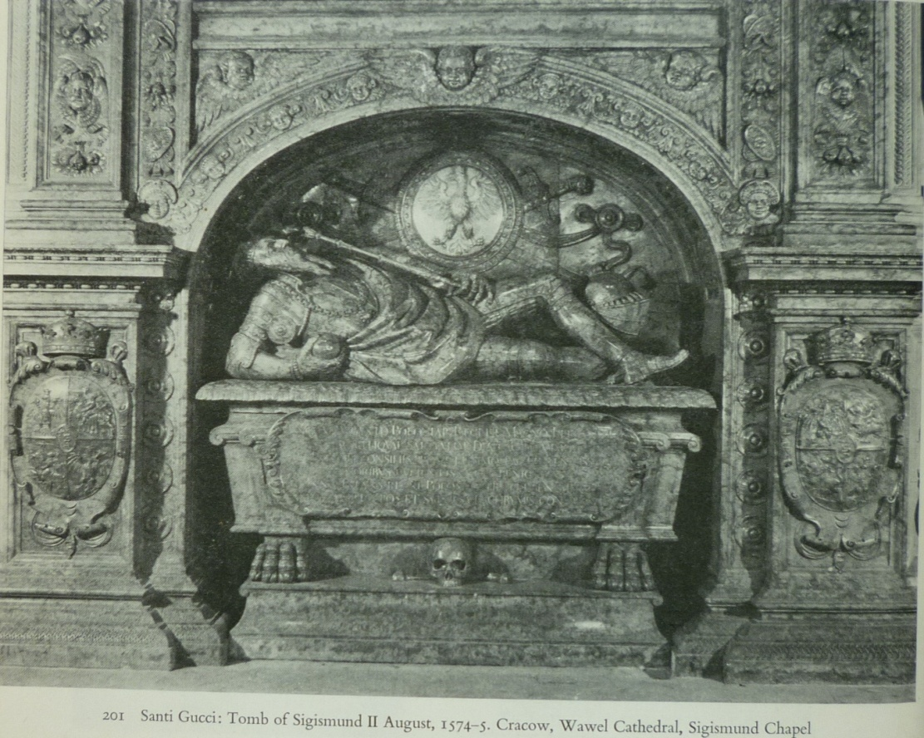
Zikmund Jagellonský

Slide 18
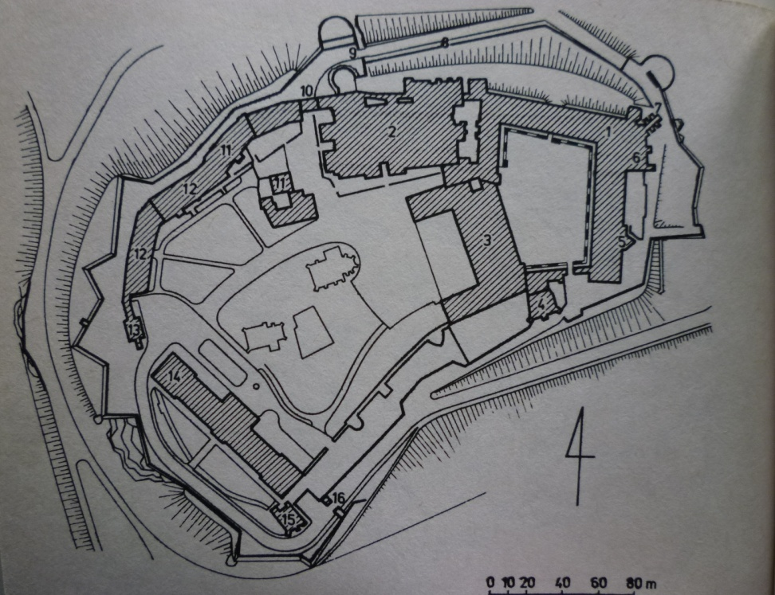
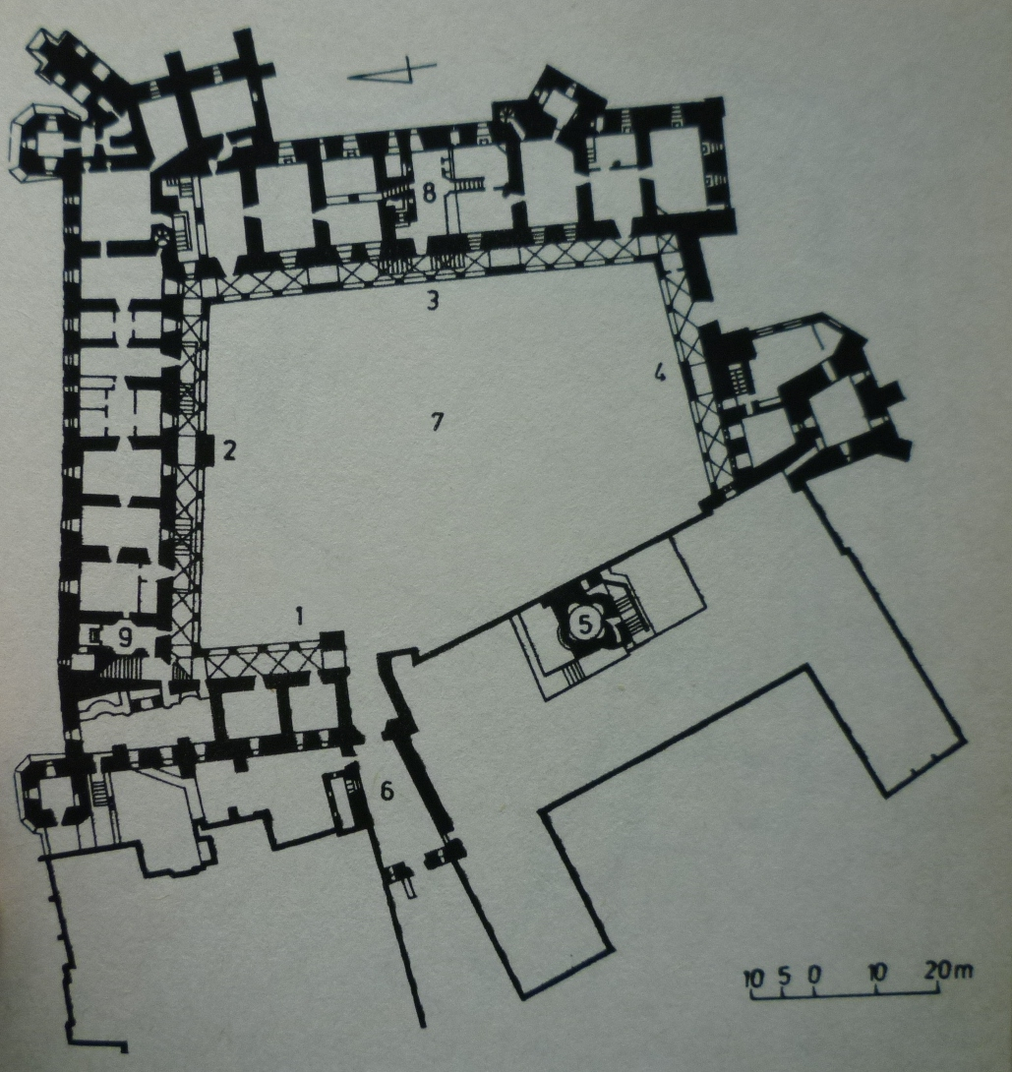

Slide 19
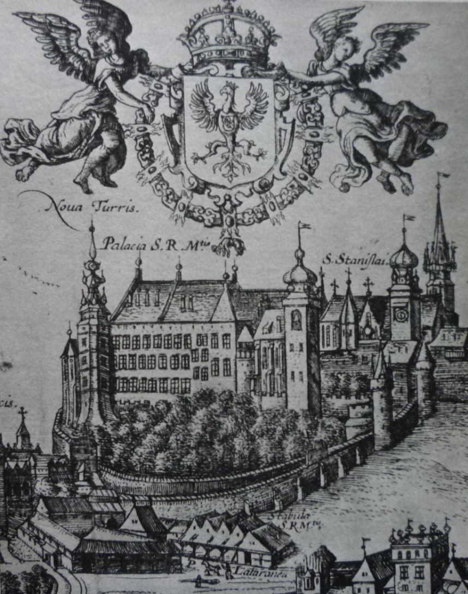
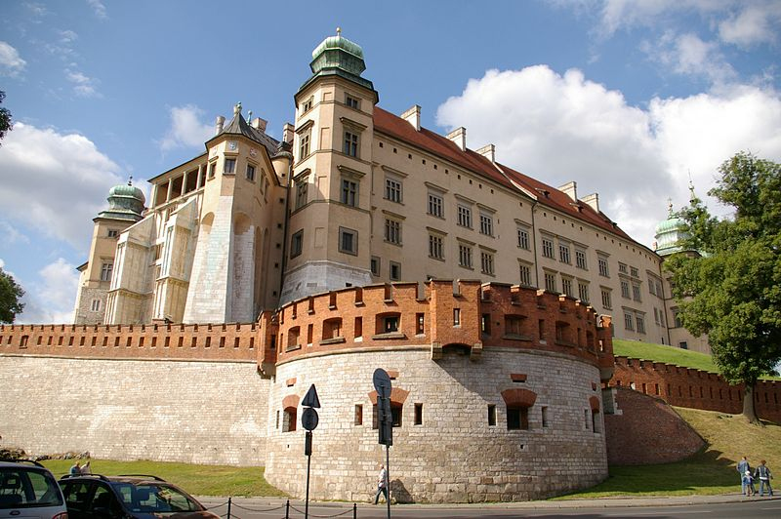
Krakov, Wawel, královský palác, 1507-1536

Slide 20
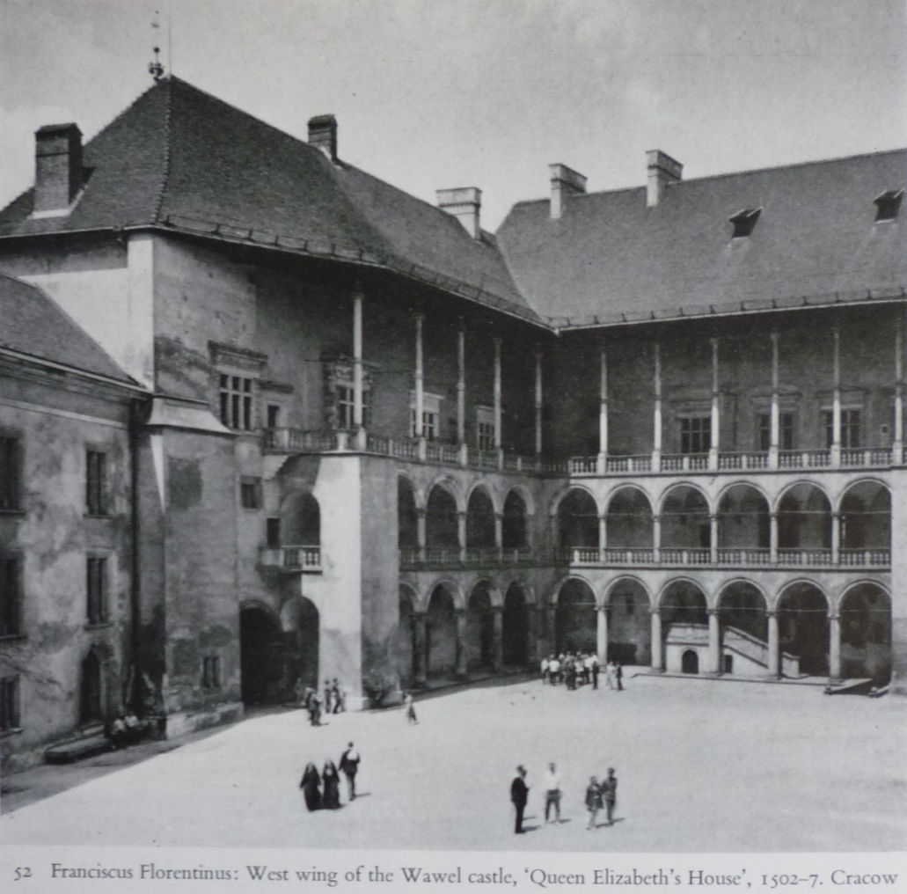
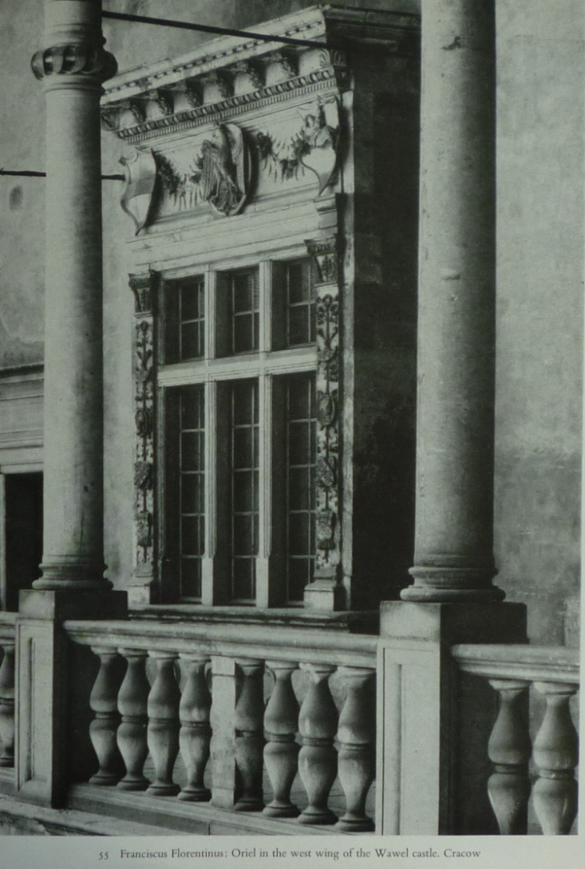
Palác královny Alžběty, 1502-1506

Slide 21
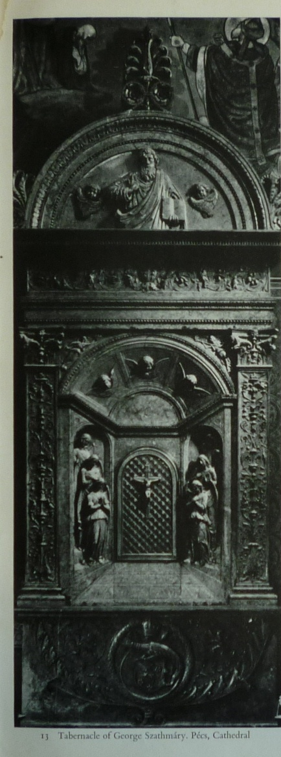
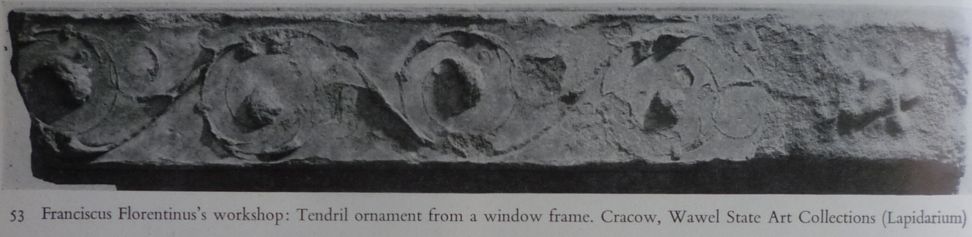
Tabernákly z Pécse, po 1500
(katedrála, farní kostel) a vlys z dílny Francesca Fiorentona z Wawelu

Slide 22
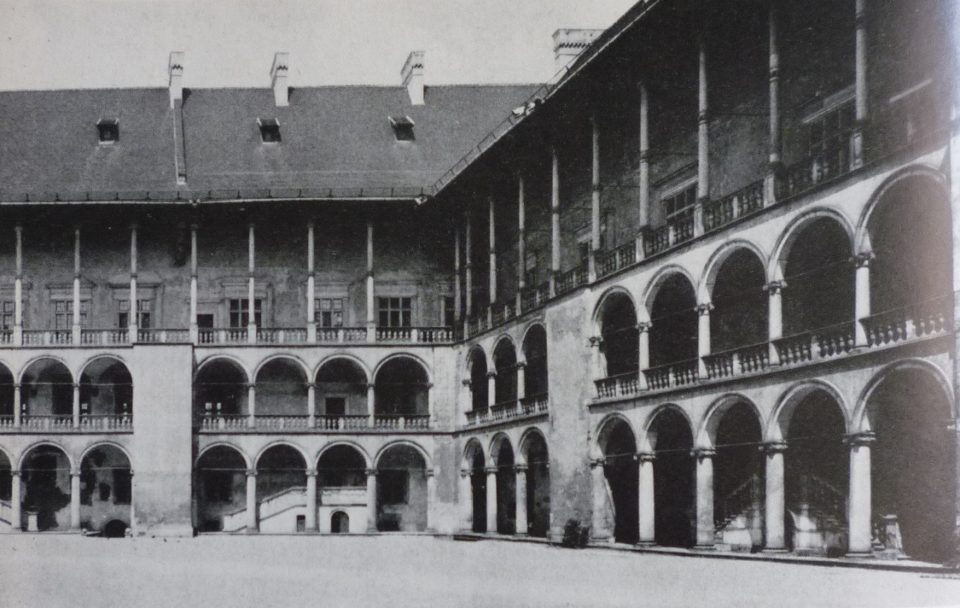
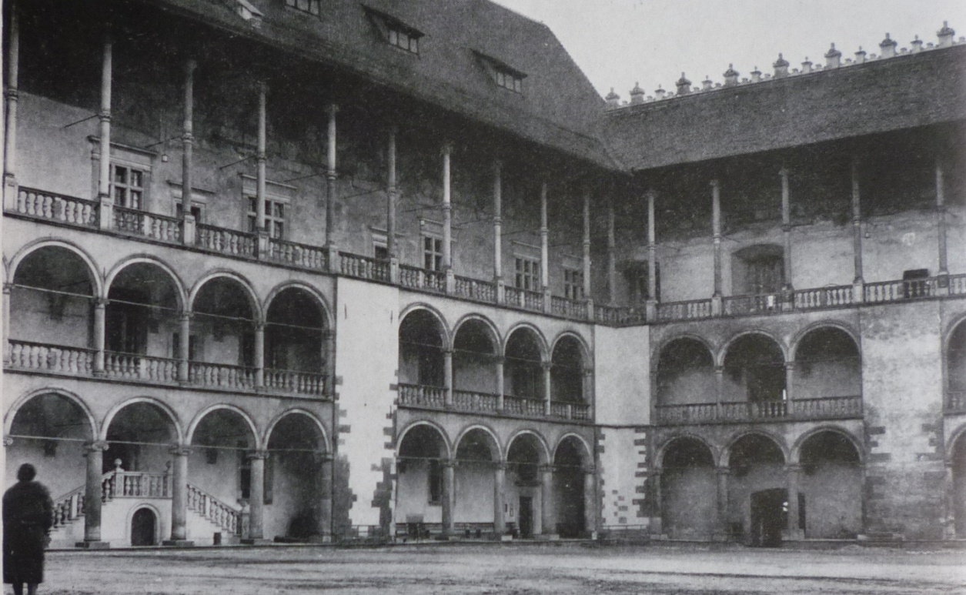
Wawel, královský palác, přestavba a arkády
1502-1540

Slide 23
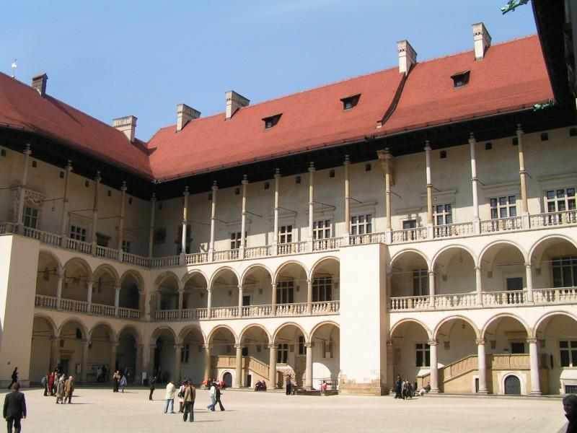

Slide 24
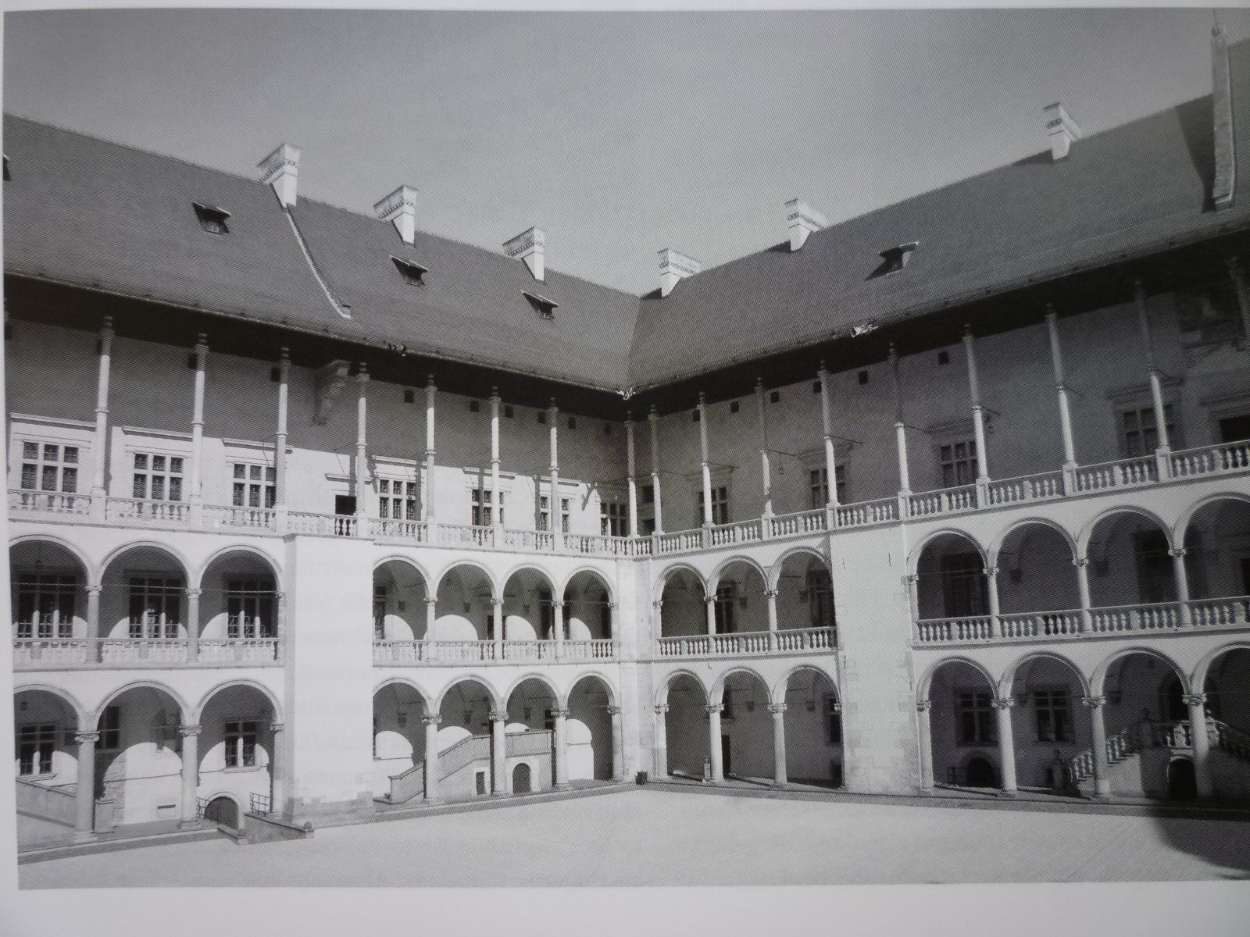

Slide 25
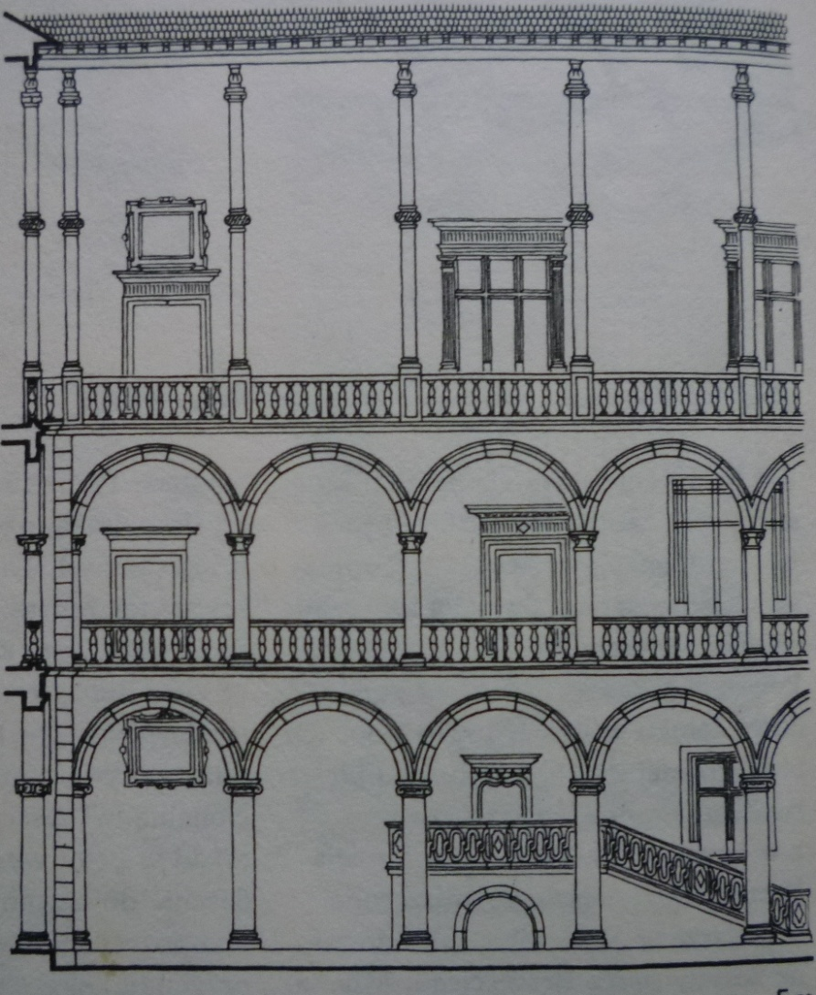
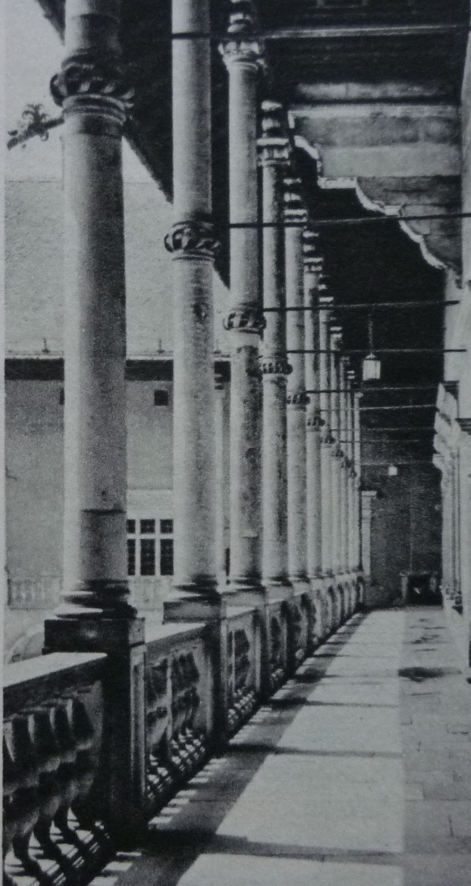
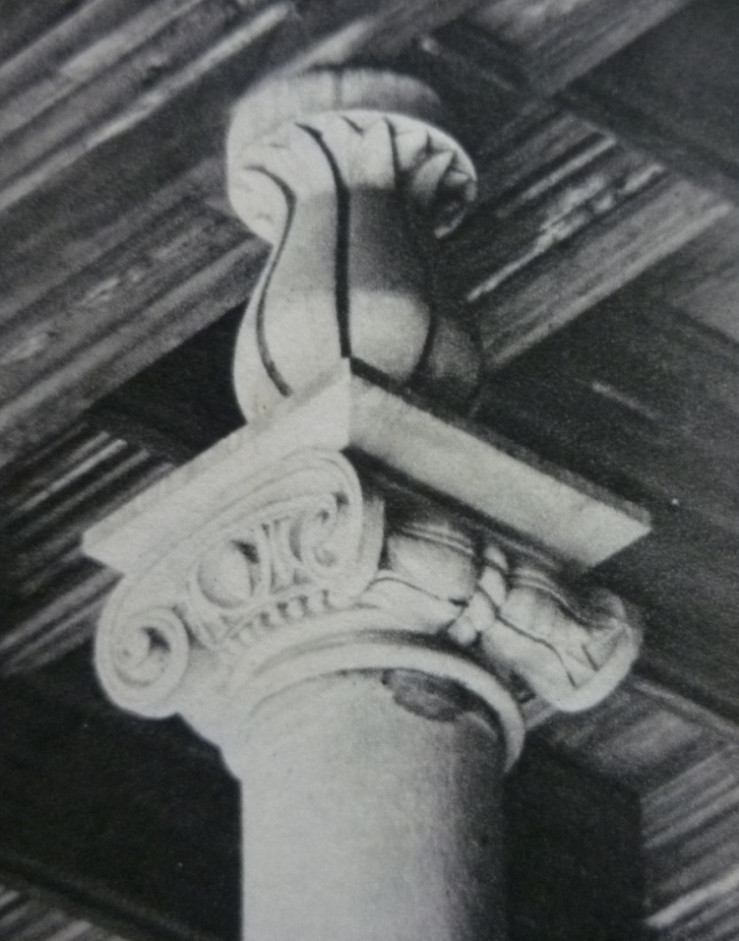

Slide 26
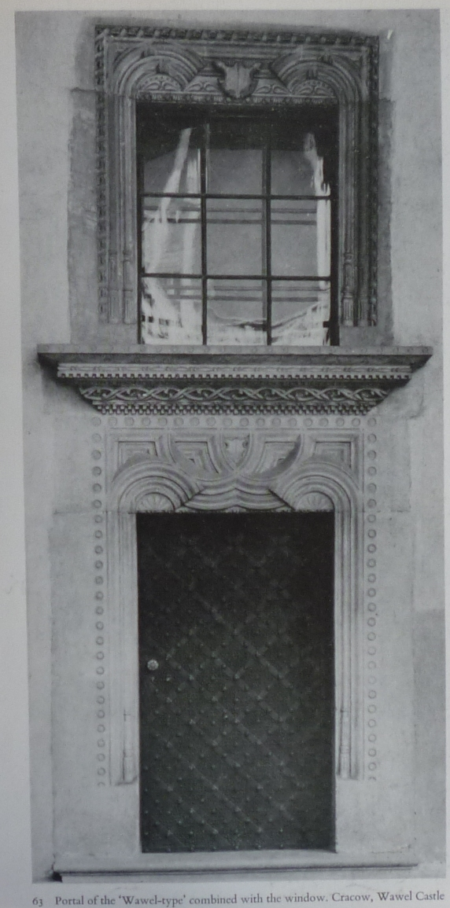
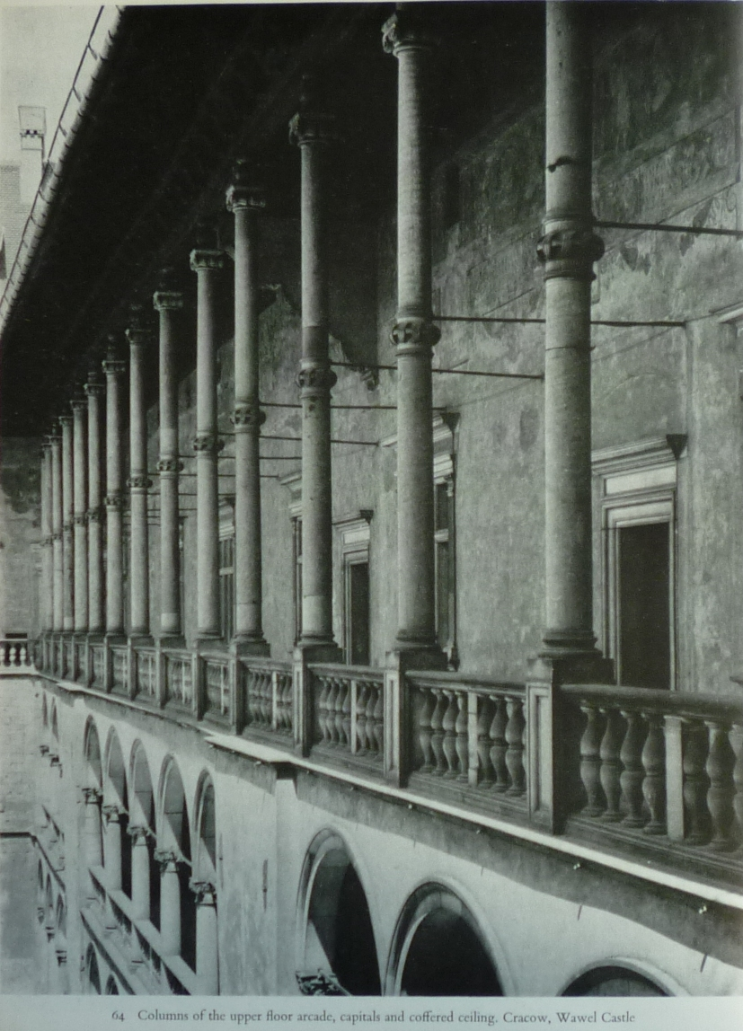

Slide 27
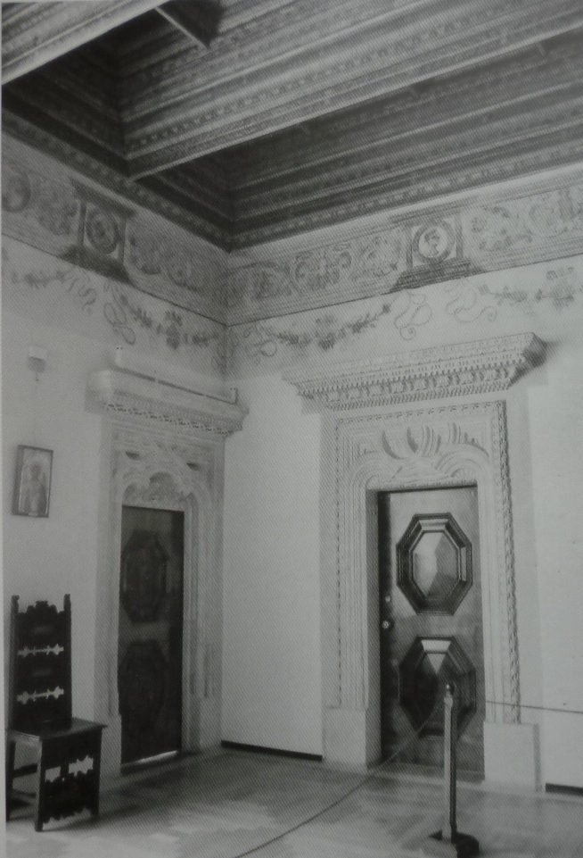
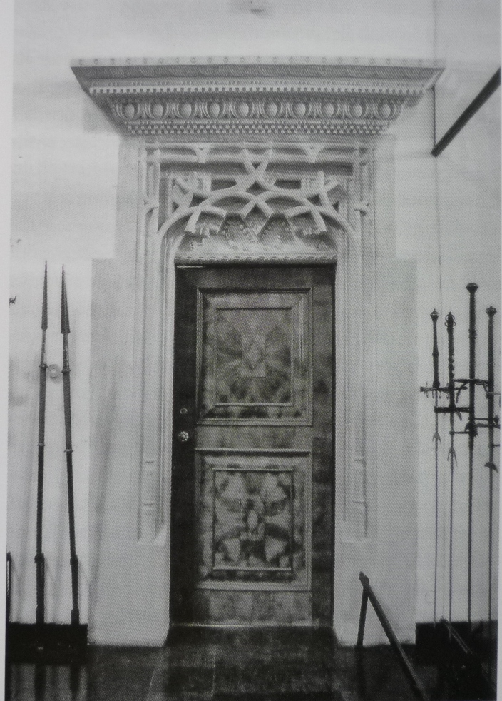

Slide 28
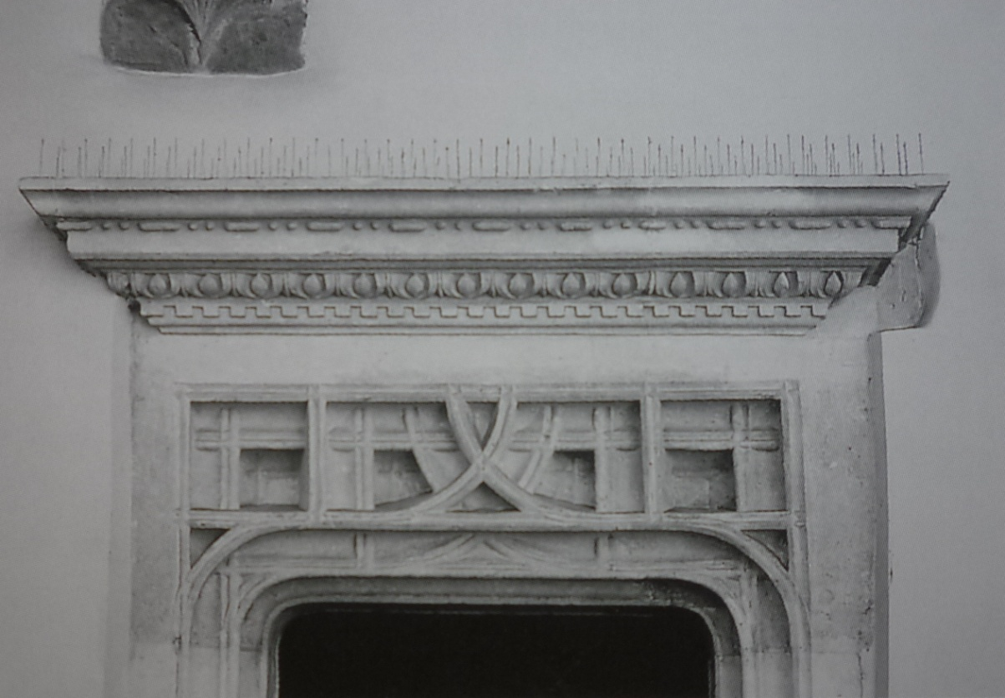
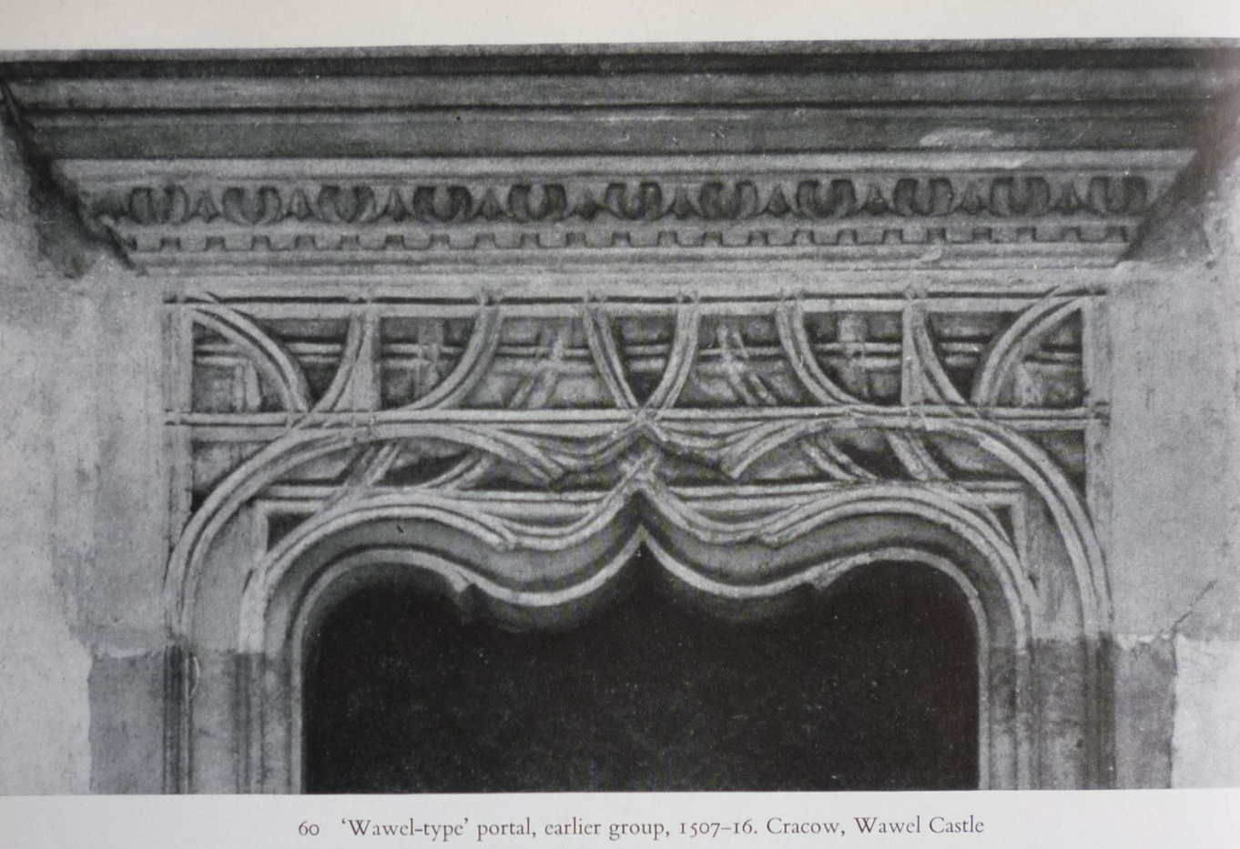

Slide 29
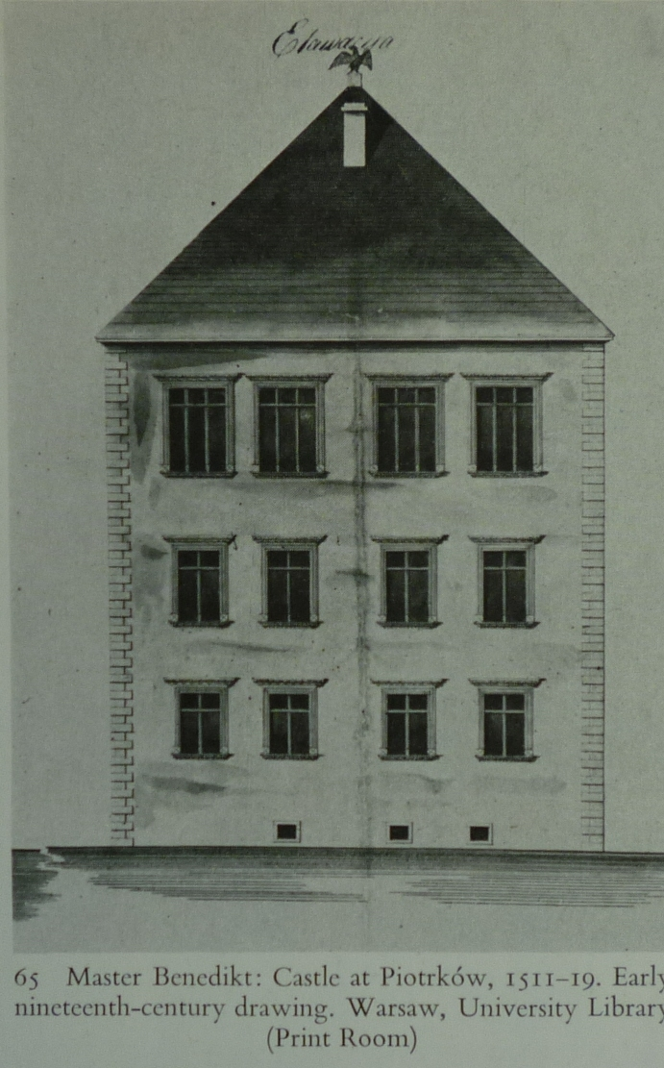
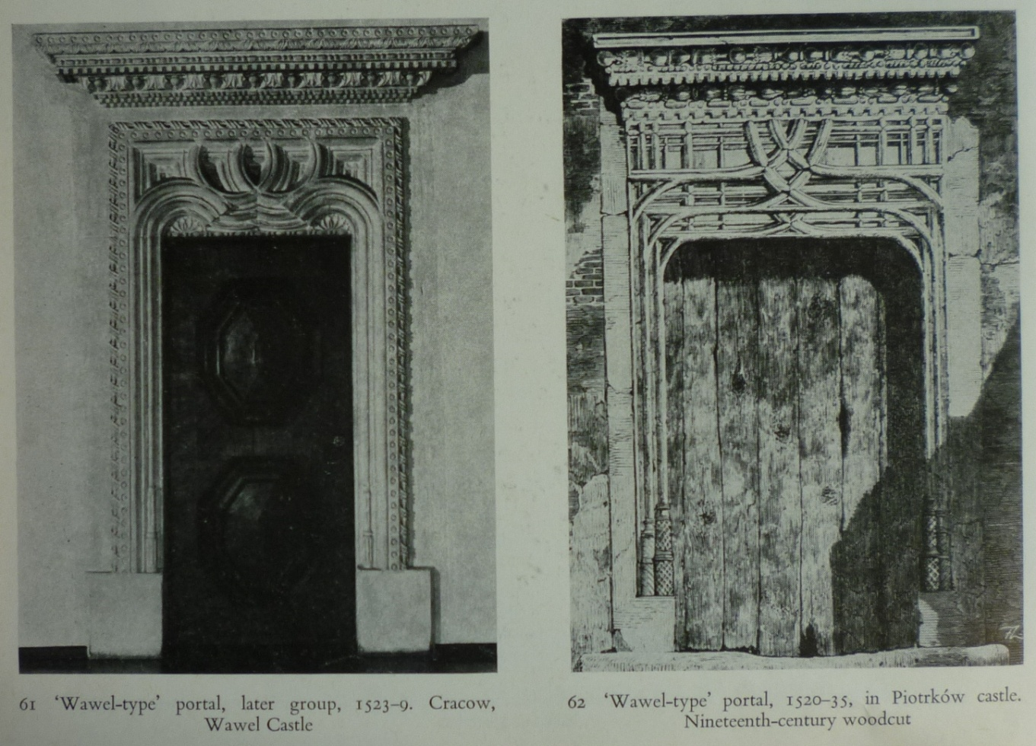
Mistr Benedikt – Piotrków – rezidence pro krále Zikmunda 1511-19

Slide 30
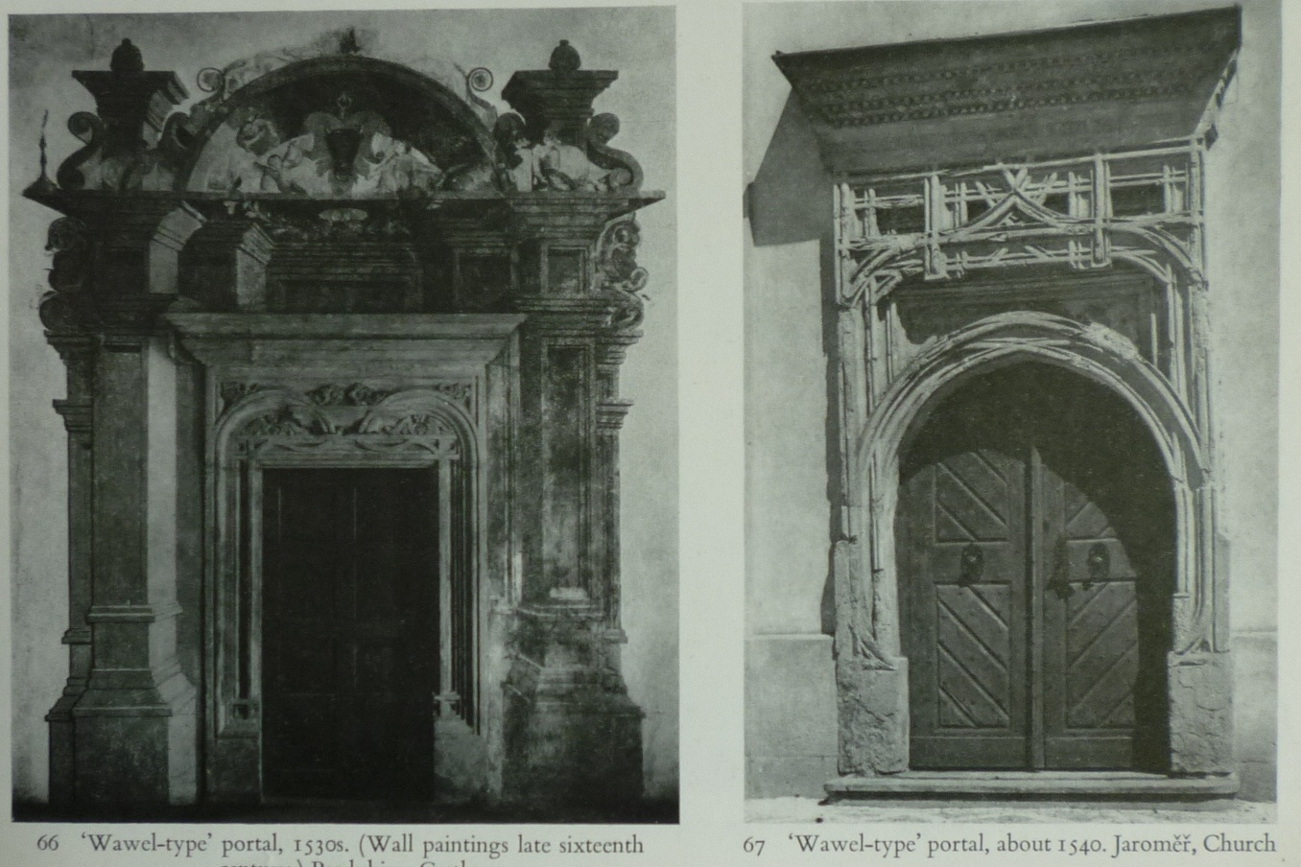

Slide 31
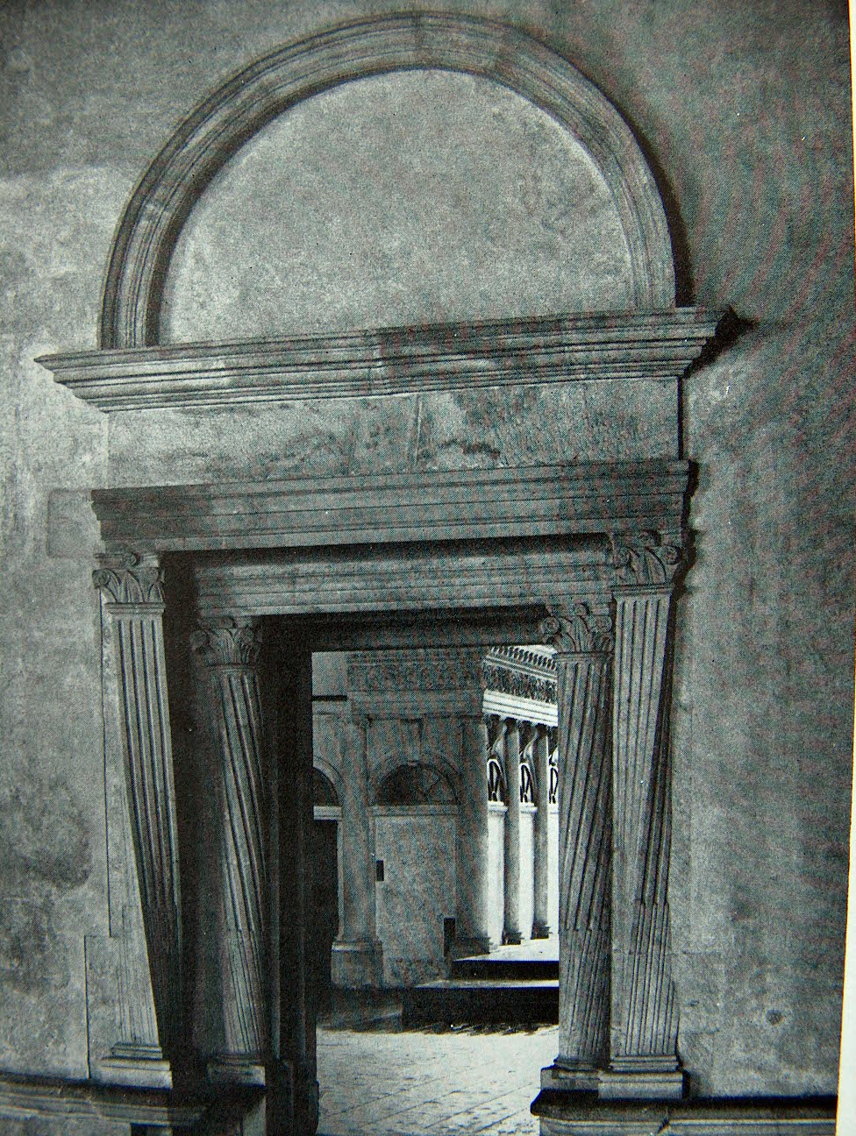
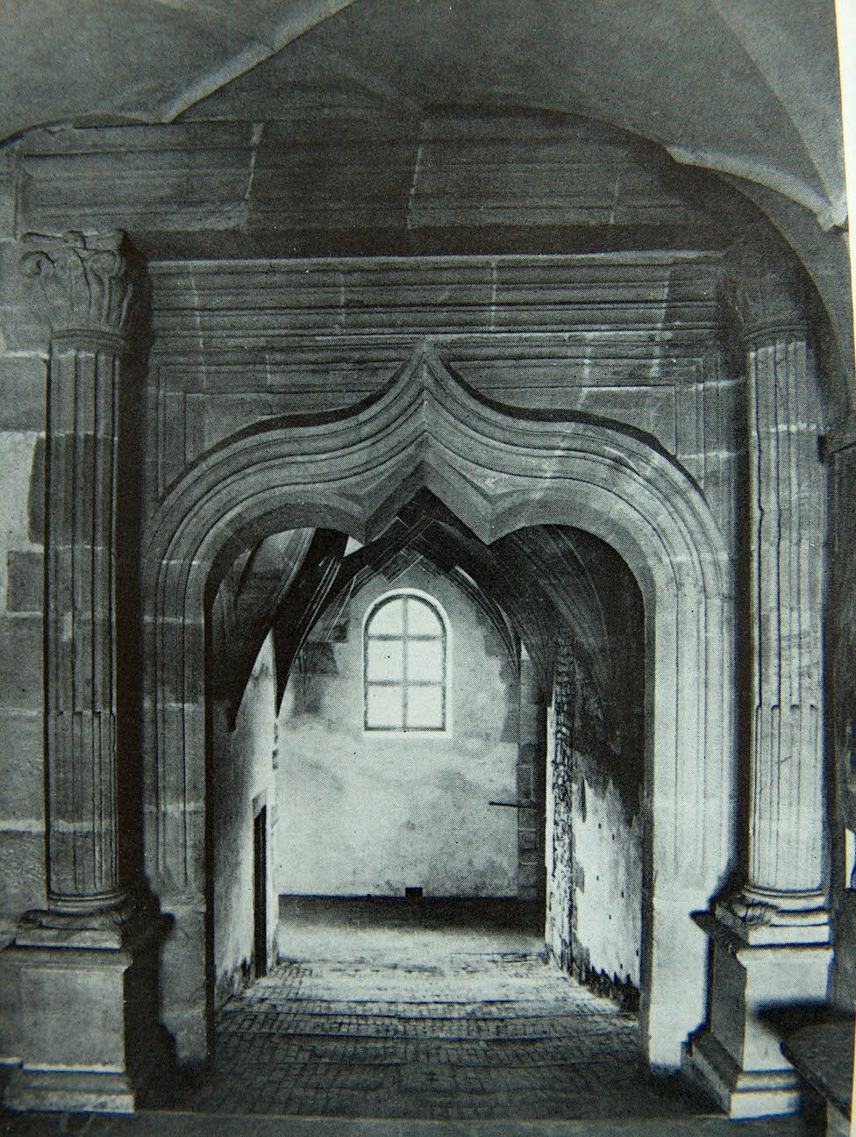

Slide 32
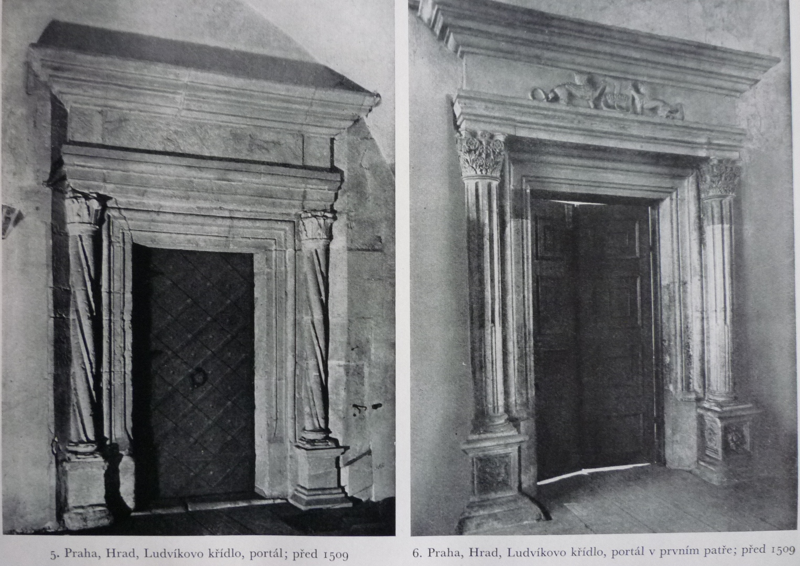

Slide 33
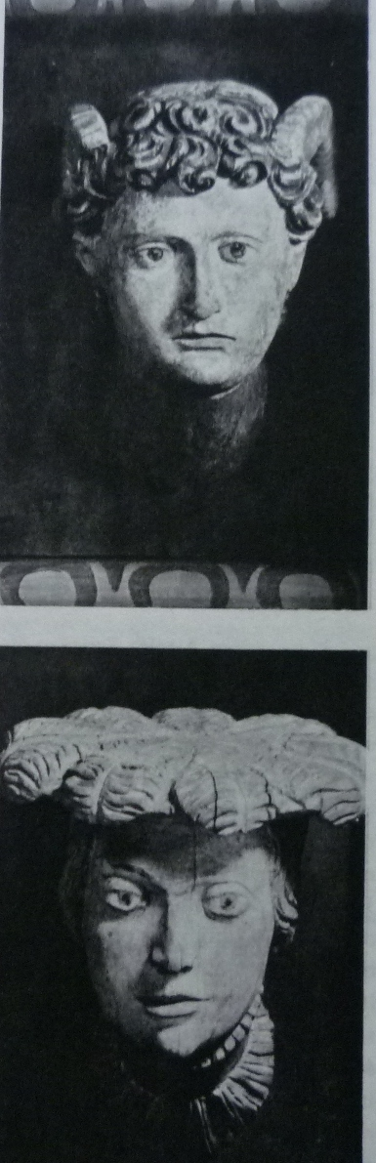


Wawel, audienční sál, po 1518

Slide 34



Slide 35

Hans Dürer

Slide 36

Zámek Brzeg (Břeh)
Frederick II. a Jiří II. vévoda lehnicko-březský
Georg z Ambergu; rodina Parrů či Parrio, Andreas Walther

Slide 37


Brzeg, portály, po 1536

Slide 38


Legnica, brána zámku lehnických Piastovců,
Georg (Jerzy) z Ambergu, 1533

Slide 39


Brzeg - zámek

Slide 40



Slide 41



Slide 42


Slide 43


Chojnów, zámek, vstup, pro Fredericka III
– 1546-57, Andreas Walther

Slide 44


Jezuitský kostel sv. Michala v Mnichově, po 1580

Slide 45


Krakov, Wawel, Zikmundova kaple, Bartolomeo Berecci,
1517-1533

Slide 46



Slide 47



Slide 48



Slide 49


Slide 50



Slide 52



Slide 53




Slide 54



Slide 55



Slide 56


Slide 57



Slide 58



Slide 59


Hrobka Sigmunda Vasy, kolem 1610

Slide 60

B. Berrecci, kaple Piotra Tomického na Wawelu, kolem 1539

Slide 61


biskup Andrzej Krzycki – přestavba katedrály v Płocku, po 1530
Italové z okruhu wawelské huti

Slide 62

Náhrobek Jana Rybische ve Wroclawi, kostel sv. Alžběty, 1539

Slide 63

Náhrobek biskupa Jana Thurza ve wroclawské katedrále, 1537 Andreas Walther -architektura
Náhrobek biskupa Balthasara von Promnitz, 1562, Nisa, sv. Jakub

Slide 64


B. Berrecci, baldachýn náhrobku Vladislava Jagellonského, katedrála, Wawel, 1519-1524

Slide 65


Slide 66

B. Berrecci, náhrobek biskupa Jana Konarskiho, 1525 Wawel, katedrála

Slide 67

Jan Michalowicz, náhrobek biskupa Andrzeje Zebrzydowského, 1563 –Wawel

Slide 68


Dům u Zlaté Koruny ve Wroclawi, 1521-28

Slide 69


Slide 70


Paczków, farní kostel, 1529, atika,
Vavřinec Lorek, Pabianice, 1571

Slide 71


Krakov – Sukenice – 14. stol. – přestavba 1556,
Giovanni Maria Padovano

Slide 72


Slide 73


Slide 74


Santi Gucci

Slide 75

G. M. Padovano, radnice v Tarnówě, pol. 16. stol

Slide 76

G. M. Padovano, Luboml, synagoga

Slide 77


Slide 78

Giovanni Maria Padovano – náhrobek Jana a Jan Krzysztofa Tarnowských v Tarnówě, katedrála 1561-70

Slide 79



Slide 80


Poznań, radnice, Giovanni Battista Quadro z Lugana – 1551 – 1560

Slide 81



Slide 82

Jakub Pario (Parr), Brzeg, radnice, 1570-72

Slide 83


Zamość a kancléř Jan Zamojski

Slide 84

Bernardo Morando – projekt Zamośće, od 1581
(radnice: po 1639)

Slide 85



Slide 86




Slide 87


Bernardo Morando, Zamość, kolegiáta, 1587-1600

Slide 88


Slide 89



Slide 90

Zamość, synagoga

Slide 91

Vila Josta Ludwiga Decia ve Wola Justovska u Krakova – první polovina 16. stol. (poč.17. stol. přestavěno)

Slide 92


Niepolomice u Krakova -1550-1571
(Tomasz Grzymała )

Slide 93


Slide 94


Slide 95


Szymbark u Gorlic – zámek rodiny Gladyszowů – do 1571

Slide 96


Slide 97

Pieskowa Skala, zámek, konec 16. stol. rodina Szafranców

Slide 98

Pieskowa Skala, zámek, konec 16. stol. rodina Szafranców

Slide 99


Slide 100

Městská brána v Gdańsku, Hans Kramer z Drážďan – 1586-88 fasádu navrhl Wilhelm van de Blocke

Slide 101


Slide 102


Abraham van de Blocke, Zlatá brána v Gdaňsku, 1612-14

Slide 103


Slide 104


Anthonis van Opbergen, Arsenal, Gdańsk, 1605

Slide 105


Slide 106


Santi Gucci
Palác Piotra Myszkowského v Ksiazu Wielkim (Mirow)– 1585-95

Slide 107


Slide 108


Slide 109


Slide 110



Santi Gucci, kaple Myszkowských v Krakově u dominikánů 1603

Slide 111


Santi Gucci, Kapitulní palác v Krakově – 1592

Slide 112

Santi Gucci, lavice v kapli P. Marie v krakovské katedrále, 1594

Slide 113


Zámek v Baranówě (Sandoměřsko) rodina Leszczyńských – 1591-1606

Slide 114


Slide 115


Slide 116


Slide 117

Náhrobek belského vojvody Pawla Uchanského, Uchanie, poč. 17. stol.

Slide 118

Náhrobek rodiny Uchanskich v Uchanie, kolem 1600

Slide 119


Samuel Światkowicz, Bejcse, kaple rodiny Firlejů, do 1601

Slide 120

Dílna Samuela Światkowicz: Bejsce, kaple rodiny Firlejů, 1601

Slide 121


Slide 122



Bejsce

Slide 123



Slide 124


Slide 125

zámek v Krasiczyně, 1598-1633

Slide 126



Slide 127


Slide 128



Slide 129


Chelmno v Pomořansku – radnice 1567-70

Slide 130

Kazimierz Dolny

Slide 131



Slide 132

Kazimierz Dolny, dům Celejowských, kolem 1635

Slide 133



Pułtusk – kolegiátní kostel - pro plockého biskupa
Jan Baptista z Benátek, kol. 1560

Slide 134


Brok – f. kostel, 1560, ¨Jan baptista z benátek, 1561

Slide 135

Brochów, sv. Roch, Jan Patista z Benátek, 1551-1561

Slide 136


Slide 137


S. Maria dei Miracoli,
1481-1489:
Pietro Lombardo (1435-1515)

Slide 138



Slide 139


Slide 140



Lublin, kostel bernardinů, 1603-07

Slide 141


Slide 142


Kazimierz Dolny, farní kostel, 1589, Jakub Balin

Slide 143



Slide 144


Krakov, jezuitský kostel sv. Petra a Pavla, 1612 (Giovanni de Rossi, Matteo Castello)

Slide 145



Slide 146


Slide 147



Slide 148



Slide 149


Slide 150


Slide 151


Slide 152



Slide 153



Slide 154


Nieświeź , jezuitský kostel, kol. 1590
Řím, Il Gesú, fasáda 1571-1584

Slide 155




Krakov, jezuitský kostel sv. Petra a Pavla;
Řím, S. Cecilia; S. Susanna (C. Maderna); Il Gesú

Slide 156

Lvov, jezuitský kostel, 1629 (Giacomo Briano)

